Slide 1
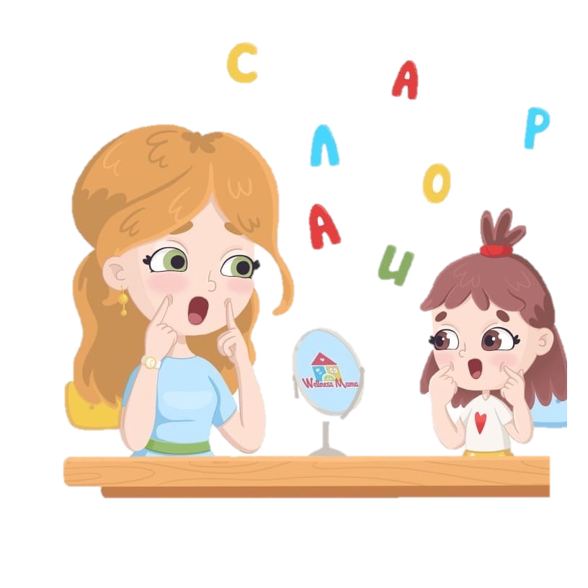
Система оценивания детей с ОВЗ. ФГОС.ТНР 5.1, 5.2
Выполнила учитель-логопед МОУ СОШ №50
Краснова Надежда Евгеньевна

Slide 2

Русский язык
Сообщение в устной форме (ответ на уроке)
«5» (высокий уровень) соответствуют полные, правильные, связанные, последовательные ответы ученика без недочетов или допускается не более 1 неточности в речи.
«4» (повышенный уровень) соответствуют ответы, близкие к требованиям, удовлетворяющим для оценки высокого уровня, но ученик допускает неточности в речевом оформлении ответов.
«3» (базовый уровень) соответствуют ответы, если ученик в целом обнаруживает понимание излагаемого материала, но отвечает неполно, по наводящим вопросам.
«2» (низкий уровень) затрудняется самостоятельно подтвердить правило примерами, допускает ошибки в работе с текстом и анализе слов и предложений; излагает материал несвязно, допускает неточности в употреблении слов и построение словосочетаний или предложений.

Slide 3
Оценки за контрольный диктант:
Оценка «5» ставится за диктант, в котором допущена одна негрубая ошибка или 1-2 дисграфических ошибок, работа написана аккуратно.
Оценка «4» ставится за диктант, в котором допущено не более двух орфографических, 1-3 пунктуационных и 1-3 дисграфических ошибок; работа выполнена аккуратно.
Оценка «3» ставится за диктант, если в нем допущено 3-7 орфографических, 4 пунктуационных и 4-5 дисграфических ошибки.
Оценка «2» ставится за диктант, в котором более 8 орфографических, 4 и более дисграфических ошибок.

Slide 4
Классификация ошибок:
1). Однотипные ошибки:
первые три однотипные ошибки = 1 ошибке, но каждая следующая подобная считается за отдельную ошибку;
при 5 поправках оценка снижается на 1 балл.
2). За одну ошибку в диктанте считаются:
два исправления;
две пунктуационные ошибки;
повторение ошибок в одном и том же слове (например, в слове «ножи» дважды написано в конце «ы»).
при выставлении оценки все однотипные ошибки приравниваются к одной орфографической ошибке.
3). За ошибку в диктанте не считаются (Если же подобная ошибка встречается в другом слове, она считается за ошибку):
ошибки на те разделы орфографии и пунктуации, которые ни в данном классе, ни в предшествующих классах не изучались;
единичный пропуск точки в конце предложения, если первое слово следующего предложения написано с заглавной буквы;
единичный случай замены одного слова без искажения смысла.

Slide 5
Оценка за грамматическое задание:
При выполнении грамматических заданий следует руководствоваться следующими нормами оценок:
оценка «5» ставится за безошибочное выполнение всех заданий, когда ученик обнаруживает осознанное усвоение определений, правил и умение самостоятельно применять знания при выполнении;
оценка «4» ставится, если ученик обнаруживает осознанное усвоение правил, умеет применять свои знания в ходе разбора слов и предложений и правильно выполнил не менее ¾ заданий;
оценка «3» ставится, если ученик обнаруживает усвоение определенной части из изученного материала, в работе правильно выполнил не менее 1/2 заданий;
оценка «2» ставится, если ученик обнаруживает плохое знание учебного материала, не справляется с большинством грамматических заданий.

Slide 6
Перечень специфических (дисграфических) ошибок учащихся с указанием вида речевого нарушения:
1.Ошибки, обусловленные несформированностью фонематических процессов, навыков звукового анализа и синтеза:
пропуск букв и слогов – «прощла» (прощала), «жадые» (жадные), «ишка» (игрушка);
перестановка букв и слогов – «онко» (окно), «звял» (взял), «переписал» (переписал), «натуспила» (наступила);
недописывание букв и слогов – «дела» (делала), «лопат» (лопата), «набухл» (набухли);
наращивание слова лишними буквами и слогами – «тарава» (трава), «катораые» (которые), «бабабушка» (бабушка), «клюкиква» (клюква);
искажение слова – «наотух» (на охоту), «хабаб» (храбрый), «щуки» (щеки), «спеки» (спенька);
слитное написание слов и их произвольное деление – «насто» (на сто), «виситнастне» (висит на стене);
неумение определить границы предложения в тексте, слитное написание предложений – «Мой отец шофёр. Работа шофёра трудная шофёру надо хорошо. знать машину после школы я тоже. Буду шофёром»;
замена одной буквы на другую – «трюх» (трёх), «у глеста» (у клеста), «тельпан» (тюльпан), «шапаги» (сапоги), «чветы» (цветы);
нарушение смягчения согласных – «васелки» (васильки), «смали» (смяли), «кон» (конь), «лублу» (люблю).

Slide 7
Перечень специфических (дисграфических) ошибок учащихся с указанием вида речевого нарушения:
2. Ошибки, обусловленные несформированностью кинетической и динамической стороны двигательного акта:
смешения букв по кинетическому сходству – о-а «бонт» (бант), б-д «убача» (удача), и-у «прурода» (природа), п-т «спанция» (станция), х-ж «дорохки» (дорожки), л-я «кяюч» (ключ), л-м «полидор» (помидор), и-ш «лягуика» (лягушка).
3. Ошибки, обусловленные несформированностью лексико-грамматической стороны речи:
аграмматизмы – «Саша и Леня собираит цветы». «Дети сидели на большими стулья». «Пять желтеньки спиленачки» (пять желтеньких цыплят);
слитное написание предлогов и раздельное написание приставок – «вкармане», «прилетели», «в зяля», «у читель».

Slide 8
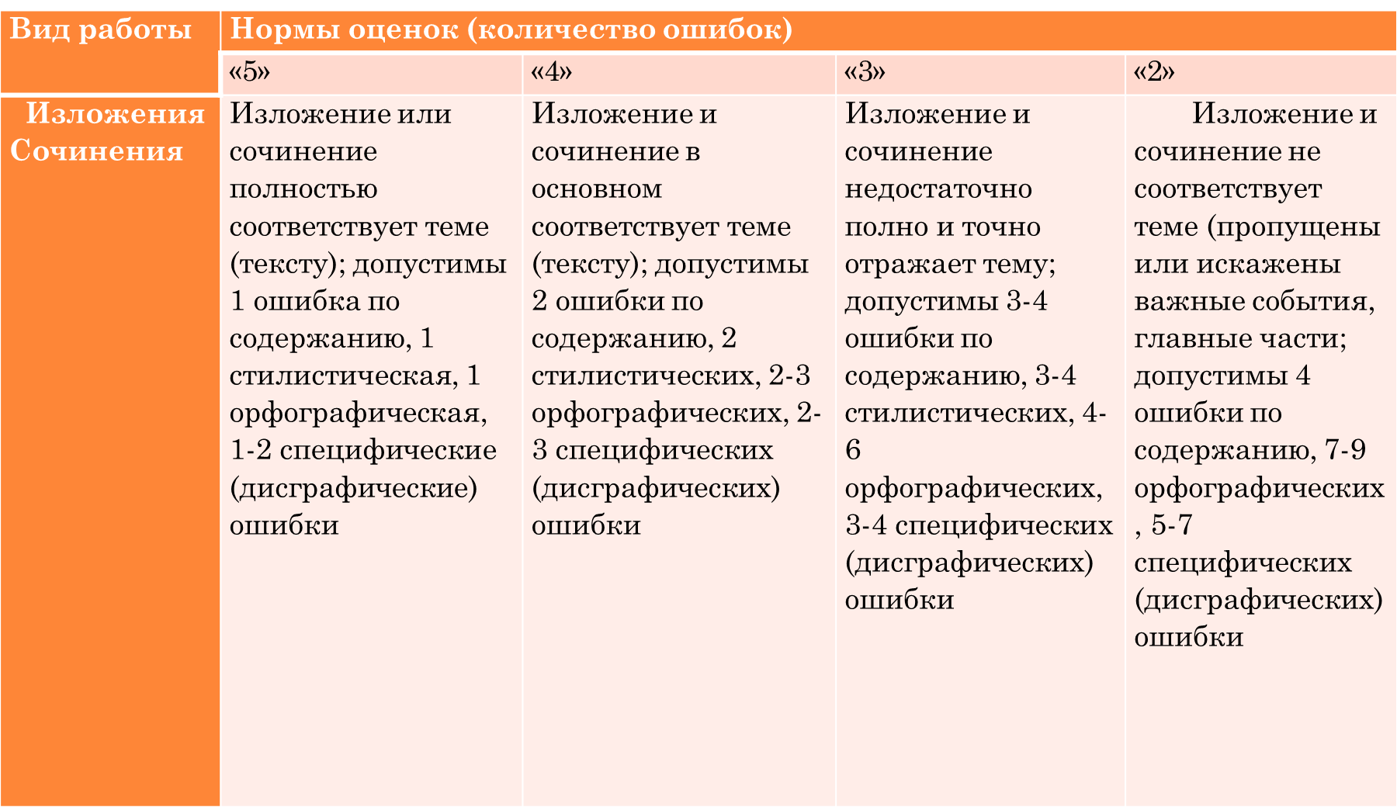
Оценка сочинений и изложений:

Slide 9
Особенности оценивания:
1. Учет ошибок в диктанте:
повторная ошибка в одном и том же слове считается за 1 ошибку (например, обучающийся дважды в слове "песок" написал вместо "е" букву "и");
ошибки на одно и то же правило, допущенные в разных словах, считаются как две ошибки (например, обучающийся написал букву "т" вместо "д" в слове "лошадка" и букву "с" вместо "з" в слове "повозка").
Специфические дисграфические ошибки оцениваются следующим образом: три однотипные ошибки (акустические, фонологические, моторные, ошибки языкового анализа и другие) расцениваются как одна.
2. Ошибкой считается:
нарушение орфографических правил при написании слов, включая ошибки на пропуск, перестановку, замену и вставку лишних букв в словах;
неправильное написание слов, не регулируемых правилами, круг которых очерчен программой каждого класса (слова с непроверяемыми написаниями);
отсутствие знаков препинания, изученных в данный момент в соответствии с программой;
отсутствие точки в конце предложения не считается за ошибку, если следующее предложение написано с большой буквы.

Slide 10
3. При оценке контрольной работы учитывается в первую очередь правильность ее выполнения. Исправления, которые сделал обучающийся, не влияют на оценку (за исключением такого вида работ, как контрольное списывание). Учитывается только последнее написание.
Примерный объем текстов для изложений
 | Количество слов на начало года | Количество слов на конец года
3 класс | 45 - 55 | 65 - 70
4 класс | 70 - 75 | 85 - 100

Slide 11
Литературное чтение
Чтение наизусть
Оценка "5" (Высокий уровень) - твердо, без подсказок, знает наизусть, выразительно читает.
Оценка "4» (Повышенный уровень) - знает стихотворение наизусть, но допускает при чтении перестановку слов, самостоятельно исправляет допущенные неточности.
Оценка "3» (Базовый уровень) - читает наизусть, но при чтении обнаруживает нетвердое усвоение текста.
Оценка "2" (Низкий уровень) - нарушает последовательность при чтении, не полностью воспроизводит текст
Выразительное чтение стихотворения
Оценка "5"" (Высокий уровень) - выполнены правильно все требования
Оценка "4» (Повышенный уровень) - не соблюдены 1-2 требования
Оценка "3" (Базовый уровень) -допущены ошибки по трем требованиям
Оценка "2"(Низкий уровень) - допущены ошибки более, чем по трем требованиям

Slide 12
Чтение по ролям
Оценка "5 (Высокий уровень) - выполнены все требования
Оценка "4"(Повышенный уровень) - допущены ошибки по одному какому-то требованию
Оценка "3"(Базовый уровень) - допущены ошибки по двум требованиям
Оценка "2"(Низкий уровень) - допущены ошибки по трем требованиям
Пересказ
Оценка "5"" (Высокий уровень) - пересказывает содержание прочитанного самостоятельно, последовательно, не упуская главного (подробно или кратко, или по плану), правильно отвечает на вопрос, умеет подкрепить ответ на вопрос чтением соответствующих отрывков.
Оценка "4"(Повышенный уровень) - допускает 1-2 ошибки, неточности, сам исправляет их
Оценка «3"(Базовый уровень) - пересказывает при помощи наводящих вопросов учителя, не умеет последовательно передать содержание прочитанного, допускает речевые ошибки.
Оценка "2"(Низкий уровень) - не может передать содержание прочитанного.
Оценка работы с рубрикой «Проверим себя и оценим свои достижения» (самостоятельная работа)

Slide 13

Сообщение в устной форме (ответ на уроке)
«5» (высокий уровень) соответствуют полные, правильные, связанные, последовательные ответы ученика без недочетов или допускается не более 1 неточности в речи.
«4» (повышенный уровень) соответствуют ответы, близкие к требованиям, удовлетворяющим для оценки высокого уровня, но ученик допускает неточности в речевом оформлении ответов.
«3» (базовый уровень) соответствуют ответы, если ученик в целом обнаруживает понимание излагаемого материала, но отвечает неполно, по наводящим вопросам.
«2» (низкий уровень) затрудняется самостоятельно подтвердить правило примерами, допускает ошибки в работе с текстом и анализе слов и предложений; излагает материал несвязно, допускает неточности в употреблении слов и построение словосочетаний или предложений.

Slide 14

Критерии оценивания. 1-2 класс
Основным критерием оценивания является динамика формирования навыка чтения и понимания прочитанного у обучающегося в течение года. Приоритет отдается уровню понимания прочитанного. Показатели скорости чтения являются ориентировочными. У обучающихся с тяжелой степенью дизартрии, заиканием, брадилалией скорость чтения не учитывается при оценке ответов.

Slide 15

Критерии оценивания. 3-4 класс
При проверке знаний, умений и навыков по разделу "Чтение" учитываются степень понимания прочитанного, техника, выразительность, умение элементарно выразить отношение к прочитанному, умение работать с текстом.
Работа с текстом предполагает: соотнесение содержания текста с иллюстрациями к нему, подбор к иллюстрациям описаний из текста, работа с деформированным текстом, пересказ.

Slide 16
Спасибо за внимание!

